Slide 1
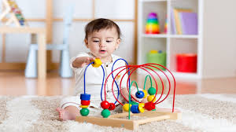
স্বাগতম স্বাগতম

Slide 2
পরিচিতি
শিক্ষক পরিচিতি
মোসাঃহাবিবা সুলতানা
পদবীঃসহকারী শিক্ষক
স্কুলের নামঃএ কিউ চৌধুরী নারী কল্যান শিক্ষালয়।
ঠিকানাঃবাজিতপুর,কানসাট,শিবগঞ্জ,চাঁপাই নবাবগঞ্জ।
মোবাইল নম্বরঃ০১৭১২-১৭১৭৮১
ই-মেইলঃhabibahelen.26@gmail.com

Slide 3
পাঠ পরিচিতি
বিষয়ঃগার্হস্থ্য বিজ্ঞান
অধ্যায়ঃষষ্ঠ
শ্রেনীঃনবম
সময়ঃ৫০মিনিট
তারিখঃ২৭/১০/২০১৯

Slide 4
চলো একটি ছবি দেখি…….

Slide 5
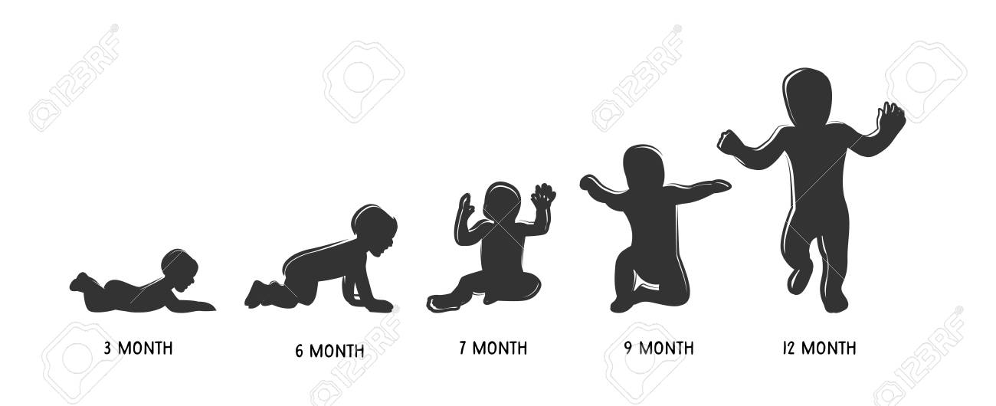

Slide 6
চিত্রটি দ্বারা কি বোঝানো হয়েছে?

Slide 7
বিভিন্ন বয়সে বর্ধন ।

Slide 8
আজকের পাঠের বিষয়ঃ
বিকাশের স্তর

Slide 9
এই পাঠ শেষে শিক্ষার্থীরা …………
১।বিকাশের স্তর/ধাপ গুলো চিহ্নিত করতে পারবে।
২। বিকাশের স্তর/ধাপ গুলোর ব্যাপ্তিকাল জানতে পারবে।
৩।বিকাশের স্তর গুলোর বৈশিষ্ট্য জানতেপারবে।

Slide 10
জন্ম পূর্ব বর্ধন
(গর্ভধারণের পর থেকে জন্মগ্রহন পর্যন্ত)

Slide 11
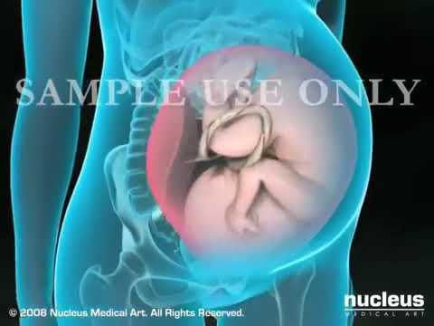
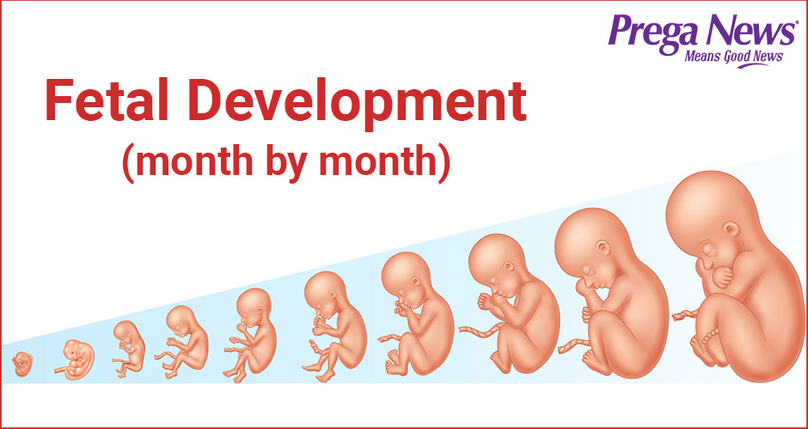
মাতৃদেহ হতে o₂ ও খাদ্য গ্রহন
দ্রুত বর্ধন ও বিকাশ

Slide 12
নবজাতক কাল
(জন্ম মহূর্ত থেকে আট দিন)

Slide 13
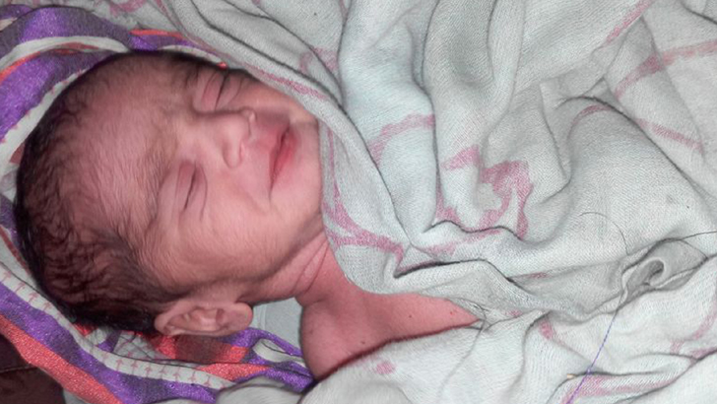
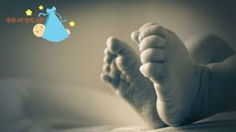
অধিক ঘুম
অঙ্গসঞ্চালন

Slide 14
অতি শৈশব কাল (২সপ্তাহ থেকে২বছর)

Slide 15
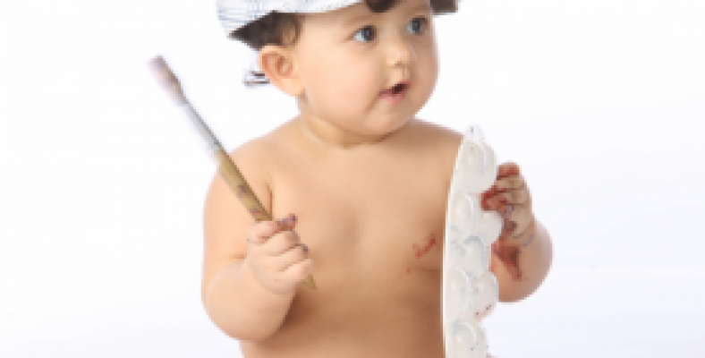
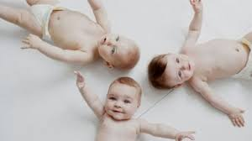
দাঁড়াতে ও হাটতে শেখে
দ্রুত বর্ধন
সামাজিকীকরন এর সূচনা

Slide 16
প্রারম্ভিক শৈশব কাল
(২বছর থেকে ৬ বছর)

Slide 17
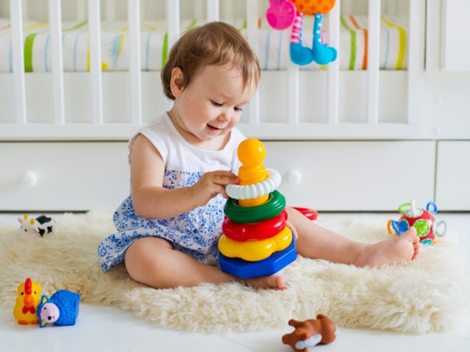
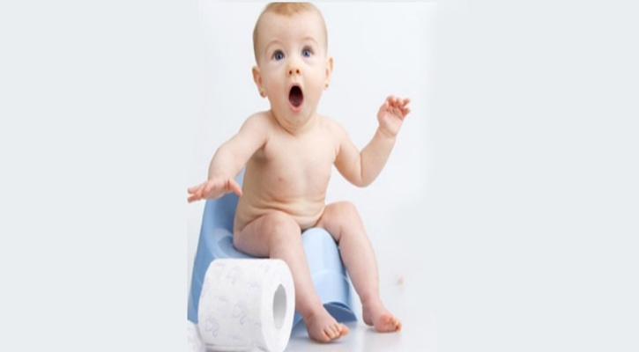
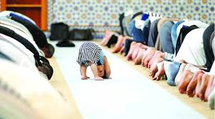
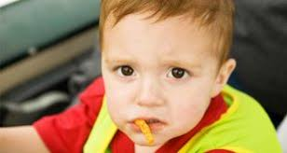
মল মূত্র ত্যাগের নিয়ন্ত্রন
রঙ এর পার্থক্য নিরুপন
শক্ত খাবার খেতে সক্ষমতা
অনুকরন প্রিয়তা

Slide 18
মধ্য শৈশব কাল
(৬ বছর থেকে ১১ বছর)

Slide 19
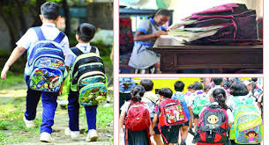
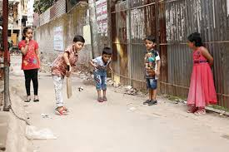
স্কুলে যাওয়া
খেলাধুলাই নৈপুন্যতা অর্জন

Slide 20
বয়ঃসন্ধি কাল/কৈশর কাল
(১১বছর থেকে ১৮ বছর)

Slide 21
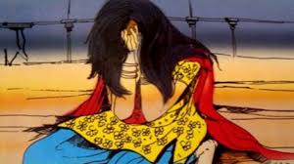
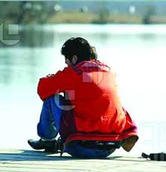
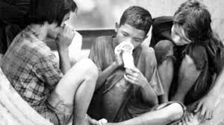
অতি লজ্জা পাওয়া
একাকিত্ব অনুভব
মাদকাশক্ত হওয়া

Slide 22
প্রারম্ভিক বয়ঃপ্রাপ্তি কাল
(১৮ বছর থেকে ২৫)

Slide 23
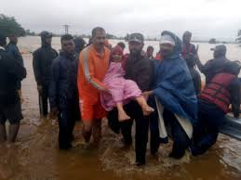
সমাজসেবামুলক কাজে অংশগ্রহন
পেশা নির্বাচন

Slide 24
বয়প্রাপ্তির শেষভাগ
(২৫ বছর থেকে ৪০ বছর)

Slide 25
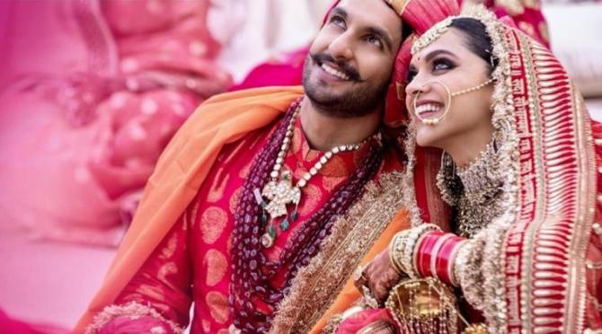
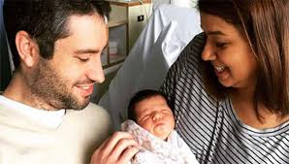
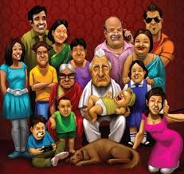
বৈবাহিক সম্পর্ক স্থাপন
সন্তান প্রতিপালন
পরিবারের প্রতি দায়িত্ব পালন

Slide 26
একক কাজঃ
অতি শৈশব কালের ব্যাপ্তিকাল কত?

Slide 27
উত্তরঃ২সপ্তাহ থেকে ২ বছর

Slide 28
মধ্য বয়স
(৪০ বছর থেকে ৬৫ বছর)

Slide 29
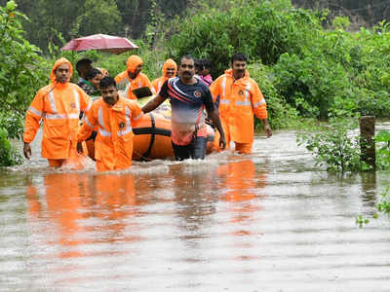
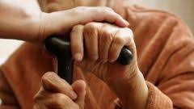
সমাজসেবামূলোক কাজ
বৃদ্ধ বাবা-মার সহায়
কর্মক্ষেত্রে নিজের দক্ষতা স্থাপন

Slide 30
বার্ধক্য
(৬৫ থেকে মৃত্যুপর্যন্ত)

Slide 31
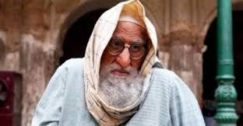
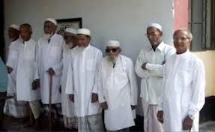
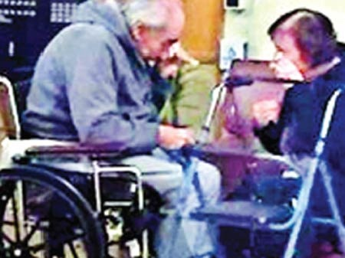
একাকিত্ব
অলস সময় কাটানো
অহায়ত্ব

Slide 32
দলগত কাজঃ
গোলাপঃবিকাশের স্তরগুলোর নাম লিখ।
শাপলাঃবিকাশের স্তরগুলোর বৈশিষ্ট্য লিখ।

Slide 33
মূল্যায়নঃ
১। নবজাতক কালের ব্যাপ্তিকাল কত?
উঃজন্ম মহুর্ত থেকে দুই সপ্তাহ।
২।বিকাশের কোন ধাপে সামাজিকীকরনের সূচনা হয়?
উঃঅতি শৈশব কালে।
৩।জীবনের কোন স্তরে কিশোর অপরাধে লিপ্ত হাবার প্রবনতা বেশি ?
উঃবয়ঃসন্ধি কালে।

Slide 34
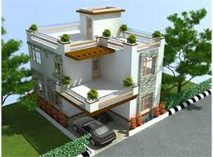
বাড়ির কাজঃ
১। ‘বয়ঃসন্ধিকাল ঝড়ঝঞ্ঝার সময়”তোমার মত কী?ব্যাখ্যা কর।

Slide 35
সকলকে ধন্যবাদ
আল্লাহ হাফেজ

